Slide 1
Università degli Studi di Teramo
CORSO DI LAUREA IN SERVIZI GIURIDICI
Elementi di statistica economica
a.a. 2024-2025
Lezione 12
prof. Letizia Bani
lbani@unite.it

Slide 2
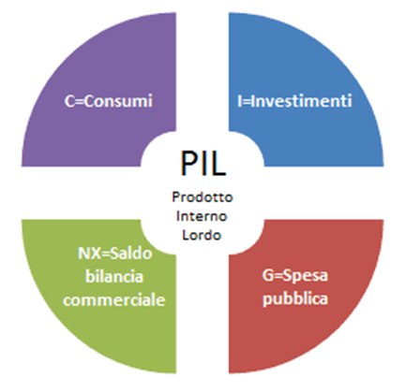
Prodotto interno lordo ai prezzi di mercato: il risultato finale dell’attività di produzione realizzata all’interno del Paese e corrisponde alla produzione totale di beni e servizi dell’economia, diminuita dei consumi intermedi aumentata delle imposte nette sui prodotti (aggiunte in quanto componenti del prezzo finale pagato dagli acquirenti).
PIL = C + I + G + NX
PIL = Spesa aggregata finale o domanda aggregata finale
Offerta aggregata o PIL: quantità di beni e servizi che un sistema economico è in grado di produrre in un determinato periodo.
Domanda o spesa aggregata: quantità totale di beni richiesta dal sistema economico, ottenuta sommando la spesa per consumi (C), la spesa per investimenti (I), la spesa pubblica (G) e le esportazioni nette (NX).

Slide 3
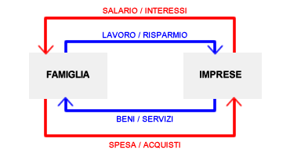
Flusso circolare del reddito
Il sistema economico circolare è uno schema descrittivo dei flussi monetari e reali tra gli operatori economici.
È utilizzato per semplificare la descrizione del funzionamento di un sistema economico. Lo schema più semplice si basa sull'esistenza di due mercati (mercato dei beni e mercato del lavoro) e due operatori economici (famiglie e imprese).
Le famiglie offrono i propri servizi (lavoro, risparmio) alle imprese in cambio di un flusso monetario (salario, interesse). Il reddito delle famiglie viene, infine, speso per acquistare beni e servizi dalle imprese.
I flussi economici reali (linea blu), che si muovono in senso antiorario fra le famiglie e le imprese, consistono nell'offerta dei fattori produttivi dalle famiglie alle imprese e nell'offerta dei beni e servizi finali dalle imprese alle famiglie.
I flussi economici monetari (linea rossa), che si muovono in senso orario, consistono nella remunerazione dei servizi produttivi dalle imprese alle famiglie (salari e stipendi, interessi, dividendi, cioè i redditi) e dal pagamento del prezzo di acquisto dei beni e servizi dalle famiglie alle imprese assicurando i relativi ricavi ai produttori

Slide 4
Dallo schema precedente derivano alcune identità contabili particolarmente importanti per la CN:
il valore della produzione finale realizzata dai produttori (Pil) coincide con la spesa finale effettuata dagli utilizzatori finali per acquistare i beni di consumo e di investimento (in economia chiusa due sono le componenti della spesa aggregata: spese delle imprese per l’acquisto di beni capitali e la spesa delle famiglie per l’acquisto di beni e servizi)
Dunque: produzione finale (Pil) = spesa finale o domanda finale

Slide 5
il valore della produzione finale (Pil), che per definizione è dato dalla somma dei costi sostenuti per realizzarla, coincide con le remunerazioni dei fattori produttivi primari (dal momento che gli acquisti di beni e servizi intermedi si traducono in costi per alcune imprese e ricavi per altre e quindi si compensano nell’ambito del blocco dei produttori, considerato come un’unica azienda integrata).
Dunque: produzione finale (Pil) = reddito
Il valore del prodotto interno lordo corrisponde esattamente ai costi sostenuti dalle imprese per pagare gli input di produzione, materie prime, prodotti intermedi e servizi esterni, risorse che contribuiscono alla realizzazione del prodotto finale, e ai redditi distribuiti ai fattori della produzione sotto forma di profitti, interessi e redditi da lavoro.

Slide 6


L’insieme dei beni e servizi prodotti dalle imprese e offerto sul mercato rappresenta il prodotto del sistema economico, il PIL, definito come l’insieme dei beni e servizi finali prodotti nel sistema economico in un determinato periodo di tempo.
Redditi che le imprese pagano alle famiglie in cambio delle loro risorse rappresentano il Reddito Nazionale.
Reddito e Prodotto sono valori identici, due aspetti della stessa medaglia: tutto ciò che è prodotto dà luogo, infatti, ad un reddito uguale e corrispondente perché ogni euro di produzione rappresenta reddito pari ad 1 euro per qualcuno.

Slide 7
il reddito percepito dagli utilizzatori finali viene interamente speso per soddisfare i bisogni attuali e futuri, ovvero per acquistare i beni finali di consumo e di investimento. In realtà, una parte del reddito viene risparmiata, ma il risparmio, come si vedrà tra poco, è contabilmente equivalente agli investimenti.
Dunque: reddito = spesa finale o domanda finale

Slide 8
Dunque: produzione finale = domanda finale
P=C+I
Dunque: produzione finale = reddito
P=C+S
Dunque: domanda finale = reddito
C+I=C+S
I=S
dove:
P=produzione finale
C=spesa per consumi
I=investimenti
S=risparmio

Slide 9
In conclusione, tre fenomeni distinti come la produzione finale, il reddito e la spesa (domanda) finale, che emergono in fasi diverse del processo economico, assumono lo stesso valore monetario. Da qui la centralità del PIL nei sistemi di CN e nell’analisi economica
Il PIL misura contemporaneamente REDDITO e SPESA ovvero
Reddito totale (la somma di tutti i redditi guadagnati dai componenti dell’economia)
Spesa totale per beni e servizi prodotti nell’economia
REDDITO = SPESA = PIL
Perché questo è vero?
Perché in un sistema economico il reddito deve essere uguale alla spesa
Infatti, in ogni transazione che avviene nel sistema, e quindi nell’aggregato delle transazioni, vi è un compratore e un venditore e
La spesa dell’acquirente deve essere identica al reddito del venditore.
Quindi, se si è misurato il reddito percepito, si è automaticamente misurata la spesa.
(Ricordate il semplice modello del flusso circolare)

Slide 10
Le principali grandezze di riferimento per l’analisi macroeconomica e per le comparazioni territoriali, temporali e internazionali quindi sono il Prodotto interno lordo (Pil) e il Reddito nazionale lordo (Rnl).
Il Pil rappresenta il risultato finale dell’attività di produzione delle unità istituzionali, mentre il Rnl rappresenta il totale dei redditi percepiti dai residenti nel Paese.
Il Rnl è calcolato sommando al Pil i redditi guadagnati all’estero da persone fisiche e giuridiche residenti in Italia e detraendo i redditi pagati in Italia a persone fisiche e giuridiche non residenti.

Slide 11
RNL (Redito Nazionale Lordo)

Slide 12
Produzione, reddito e spesa sono – in assenza di relazioni con l’estero – una stessa entità colta in tre stadi diversi del processo economico. Questo concetto permette di definire in forma riassuntiva il reddito nazionale come la somma dei redditi monetari derivanti dall’attività produttiva e spendibili nell’acquisto di nuovi beni e servizi finali.
Sebbene si tratti di tre fenomeni aventi natura e contenuto diversi – prodotto finale, reddito nazionale e spesa finale – il loro valore monetario è identico.
Questo spiega il ruolo centrale acquistato nella contabilità nazionale e nella macroeconomia anche dal
REDDITO NAZIONALE LORDO
L’aggregato, che esprime i risultati economici conseguiti dai fattori produttivi residenti nel Paese, costituisce uno dei parametri di riferimento per la ripartizione dei contributi che gli stati membri della Unione europea devono versare al bilancio comunitario.
Il concetto coincide con quello di prodotto nazionale lordo come generalmente inteso finora in contabilità nazionale.

Slide 13
Il reddito nazionale non è un concetto di produzione bensì un concetto di reddito. Rappresenta il reddito di cui dispone il paese per i consumi finali e il risparmio.
Il reddito nazionale non è altro che la nuova ricchezza prodotta ogni anno (o comunque nell'intervallo di tempo considerato) dal sistema economico nel suo complesso e distribuita tra coloro che hanno concorso a formarla.
Reddito nazionale lordo (RNL)
Il reddito nazionale lordo (RNL) rappresenta il totale dei redditi percepibili dalle unità istituzionali residenti, ed è il reddito effettivo delle famiglie e delle imprese di un paese. E’ la somma dei redditi distribuiti alle imprese e agli individui che hanno fornito i fattori della produzione (capitale, lavoro) alle attività produttive, in un determinato periodo di tempo e in un determinato paese.

Slide 14

Infatti, la produzione dei beni/servizi implica sempre la remunerazione dei fattori produttivi ai relativi proprietari (lavoratori, imprese, enti pubblici) per la loro partecipazione diretta o indiretta:
i salari ai lavoratori
i dividendi agli azionisti
i profitti trattenuti dalle imprese
Si calcola sommando al Pil i redditi da lavoro dipendente nonché i redditi da capitale ed impresa ricevuti dal Resto del mondo e sottraendo i flussi corrispondenti versati al Resto del mondo.
RNL = PIL + i redditi dei fattori maturati all'estero dai residenti del paese - redditi derivati dagli
stranieri sul territorio nazionale

Slide 15
Il RNL utilizza per il suo calcolo come criterio la proprietà dei mezzi di produzione. Pertanto, verranno considerati nel RNL tutti i redditi percepiti dai cittadini del Paese. Non importa se questi redditi sono stati percepiti operando all’interno del Paese oppure all’estero. Quello che conta è che i fattori produttivi (lavoro e capitale) siano di proprietà di cittadini nazionali.
Pertanto, per fare alcuni esempi, se un italiano si reca negli Stati Uniti per una settimana per una consulenza ad una società californiana, il compenso che percepisce non viene conteggiato nel PIL italiano (poichè il lavoro è stato fatto negli USA), ma rientra nel RNL italiano (poichè è un reddito percepito da un italiano). Viceversa, lo stesso reddito rientrerà nel PIL degli Stati Uniti (poichè è un lavoro svolto negli USA) ma non rientrerà nel RNL degli Stati Uniti (poichè è il reddito di uno straniero).

Slide 16
Qual è la differenza tra RNL e PIL?
Il reddito nazionale lordo (RNL) e il prodotto interno lordo (PIL) sono entrambi indicatori della produzione economica e del benessere di un paese, sebbene presentino delle disparità.
Il prodotto interno si riferisce all’insieme dei beni e servizi prodotti in un paese, quindi, una delimitazione geografica della produzione, indipendentemente dal fatto che vengono ad essere prodotti da cittadini residenti o da stranieri.
Il reddito nazionale si riferisce, invece, all’insieme dei beni e servizi prodotti da cittadini di un paese indipendentemente dal fatto che si trovino nel paese o all’estero.
I cittadini extracomunitari producono beni e servizi in Italia, ma non è detto che il reddito che guadagnano resti in Italia, perché può darsi che una parte di questo reddito lo trasferiscono ai loro paesi: il reddito che producono in Italia fa parte del Prodotto Interno italiano ma non fa parte del Reddito Nazionale. Così il reddito prodotto da cittadini italiani che lavorano all’estero non entra nel Prodotto Interno italiano, ma entra nel reddito nazionale italiano, perché sono redditi di cittadini italiani.
La differenza fra prodotto interno e reddito nazionale, sta nel fatto che il prodotto interno è l’insieme dei beni e servizi prodotti in Italia, mentre il reddito nazionale è l’insieme dei redditi prodotti dai cittadini italiani, indipendentemente dal fatto che siano in Italia.

Slide 17
Contabilmente la differenza fra le due voci sta nel saldo netto fra i redditi prodotti all’estero, che i cittadini italiani trasferiscono nel nostro Paese, e i redditi prodotti in Italia che i cittadini stranieri trasferiscono nel resto del mondo.
Il PIL e l’RNL sono entrambi utilizzati per classificare e confrontare il tenore di vita e le prestazioni dei paesi. Poiché le modalità di misurazione dell’RNL e del PIL sono diverse, per alcuni paesi ciò crea una grande discrepanza nella classifica.
Il PIL è utilizzato come indicatore della forza economica del paese al contrario, l'RNL è utilizzato per indicare la forza economica dei residenti del paese
Il PIL non è altro che la produzione totale prodotta dal paese durante un esercizio contabile mentre il RNL è il reddito totale percepito dal paese durante un esercizio contabile quindi il primo è calcolato sulla base dei flussi di prodotto mentre la stima del secondo si basa sui flussi di reddito.
Il PIL si concentra sulla produzione interna mentre il RNL pone l'accento sul reddito generato dai cittadini del paese

Slide 18
Base per il confronto | PIL | RNL
Senso | Il PIL si riferisce alla misura monetaria ufficiale della produzione aggregata di prodotti e servizi, prodotta dal paese nel corso di un anno. | L'RNL implica la somma del prodotto interno lordo del paese e il reddito netto guadagnato all'estero, durante un particolare anno contabile.
Le misure | Produzione totale prodotta | Entrate totali ricevute
Base | Posizione | Proprietà
rappresenta | Forza dell'economia del paese. | Forza economica dei cittadini nazionali.
Si concentra su | Produzione domestica | Reddito generato dai cittadini

Slide 19
DAL PRODOTTO INTERNO LORDO AL REDDITO NAZIONALE LORDO
In economia, il reddito nazionale lordo (RNL) di un paese viene calcolato sommando al prodotto interno lordo (PIL), o sottraendo da esso, vari flussi di reddito tra paesi.
Perché sia possibile passare dal PIL di una nazione al suo RNL è necessario:
aggiungere al PIL:
sottrarre dal PIL:
profitti che le imprese percepiscono all'estero e che rimettono (inviano cioè nel proprio mercato);
tutti i salari e gli stipendi che i cittadini percepiscono all'estero e che rimettono;
ogni altro reddito da investimenti all'estero che imprese o famiglie percepiscono e rimettono;
gli aiuti eventuali ricevuti dalla nazione.
profitti che sono realizzati nella nazione da imprese non locali e rimpatriati;
i salari e gli stipendi che sono percepiti da persone non residenti nella nazione e rimessi;
tutti i redditi da investimenti che sono percepiti da investitori esteri nella nazione e rimessi all'estero;
tutti i pagamenti per aiuti all'estero effettuati dalla nazione.

Slide 20

Come si calcola il PIL?
L’importanza del PIL non risiede solamente nella sua capacità di sintesi degli andamenti dell’economia, ma anche nel fatto che esso è calcolato mantenendo le coerenze interne del sistema dei conti economici nazionali. Poiché il PIL misura il valore di transazioni fra soggetti, esso può essere misurato sia dal lato degli acquirenti (domanda) sia da quello dei produttori (offerta); inoltre, esso può essere calcolato facendo riferimento ai redditi che esso remunera distribuendo il ricavato della vendita.
Esistono tre metodologie per calcolare il valore del PIL a seconda del punto di vista dal quale si esamina questa grandezza.
Ricordando che
REDDITO = SPESA = PIL

Slide 21
visto che il valore del PIL è determinato da un processo di scambio, ovvero, in uno scambio c'è un soggetto che acquista (e quindi spende) e uno che vende (chi ha prodotto)
PIL = spesa totale in beni e servizi finali prodotti nel paese in un anno
dato che in ogni transazione economica la spesa sostenuta dall’acquirente è pari al reddito ricevuto del venditore quindi, la somma di tutte le spese è pari alla somma di tutti i nuovi redditi prodotti.
Reddito = spesa (o domanda)
PIL = reddito totale prodotto dai fattori di produzione localizzati nel paese durante un anno
Spesa in beni e servizi finali = Redditi = PIL

Slide 22
Metodi per calcolare il PIL
Pil dal lato della produzione (o offerta): è la somma del valore aggiunto ai prezzi base delle unità produttive, più le imposte sui prodotti al netto dei contributi ai prodotti.
Pil dal lato della spesa (o domanda): è la somma degli impieghi finali ai prezzi d'acquisto (comprensiva del valore delle esportazioni meno il valore delle importazioni di beni e servizi), ovvero si vanno a sommare le diverse componenti della spesa
Pil dal lato del reddito: è la somma dei redditi da lavoro dipendente, più le imposte sulla produzione e le importazioni al netto dei contributi, più il risultato lordo di gestione e il reddito misto lordo.
La scelta dell’uno o dell’altro metodo dipende dalle caratteristiche dei sistemi statistici dei diversi paesi

Slide 23

Il metodo della spesa o della domanda
La misurazione del PIL dal lato della domanda esplicita le diverse componenti della spesa, ovvero il totale delle spese finali sostenute per consumare la produzione finale dell’economia
Consiste nel misurare il PIL sommando le spese sostenute per gli acquisti dei beni e servizi. La spesa di un paese è suddivisa in quattro gruppi:
I consumi
Gli investimenti
Gli acquisti pubblici
Le esportazioni nette (differenza tra le esportazioni e le importazioni)
PIL = Consumi (C) + Investimenti (I) + Spesa Pubblica (G) + Esportazioni Nette (NX)
Il "Metodo della Spesa", esamina il PIL dal lato della domanda, ovvero dal punto di vista di chi acquista e paga un prezzo per il prodotto/servizio: è quindi abbastanza intuitivo comprendere che il PIL è composto dai consumi (spesa delle famiglie in beni durevoli, beni di consumo e servizi), dagli investimenti (spesa delle imprese e delle famiglie in beni strumentali e immobili), dalla spesa pubblica (spesa dello Stato e amministrazioni pubbliche) e dalle esportazioni nette (differenza fra esportazioni ed importazioni).

Slide 24
Il metodo dei redditi
Il metodo del reddito si basa sul concetto che la produzione di un paese genera un reddito di uguale valore.
I fattori di produzione sono essenzialmente il lavoro e il capitale finanziario impiegato. Questi fattori vanno remunerati con stipendi e profitti. A questi si sommano anche le tasse sulla produzione e l'IVA (una sorta di remunerazione per lo Stato a fronte dei servizi che garantisce), al netto dei contributi alla produzione.
Quindi per ottenere il PIL si sommano tutti i tipi di reddito: da lavoro, da capitale, ammortamenti, imposte indirette nette, redditi netti di stranieri.
PIL = somma dei redditi = salari + profitti
Il totale dei redditi percepiti può essere ripartito secondo il tipo di reddito: redditi da lavoro dipendente e risultato di gestione (parte del PIL prodotto destinata a remunerare i fattori produttivi diversi dal lavoro dipendente)
Si sommano:
Il Reddito da lavoro dipendente, le rendite, gli interessi, il reddito dei titolari di attività commerciali, i profitti delle società quotate, ecc.

Slide 25
PIL = Reddito da lavoro (salari) + Redditi da capitale (rendite, dividendi, profitti) + Tasse
Si definiscono redditi da capitale i proventi in denaro o in natura derivanti dall’impiego, a qualsiasi titolo, di denaro o altri beni purché la loro percezione avvenga al di fuori dell’esercizio di attività d’impresa (azioni, titoli, interessi da depositi, ecc.).
Ovvero, i redditi ricevuti dal proprietario di un’attività finanziaria o di un bene materiale non prodotto in cambio della disponibilità di tali attività da parte di un’altra unità istituzionale.

Slide 26
Il metodo della produzione o dell’offerta (utilizzato in Italia dall’Istat)
Il PIL misura soltanto le transazioni ‘finali’, esclude cioè gli scambi di prodotti intermedi, in quanto il valore del prodotto finale già incorpora i costi sostenuti per gli acquisti di prodotti intermedi ai differenti stadi del processo produttivo. La misurazione del PIL dal lato della produzione (o dell’offerta) consiste nel sommare l’apporto al PIL del Paese fornito da tutte le imprese. Il PIL è infatti pari alla somma del valore aggiunto delle diverse unità produttive
Il concetto di valore aggiunto è dato della differenza tra il valore dei beni e servizi prodotti (output) da una azienda e il valore dei beni e servizi che detta azienda acquista all’esterno (input). Ovvero, il valore aggiunto è pari alla differenza tra ciò che paga l’utilizzatore di un determinato bene (o servizio) e ciò che il produttore dello stesso bene (o servizio) ha pagato per acquisire l’input.
Il metodo della produzione si basa sulla somma del valore aggiunto quindi per ogni impresa. Per ogni branca produttiva si calcola poi il suo valore aggiunto totale come differenza tra il valore della merce prodotta e le spese sostenute per l’acquisto dei beni intermedi.
Il valore aggiunto di ogni branca è valutato a prezzi base e non ai prezzi di mercato. Per ottenere il prodotto interno lordo, che è valutato invece ai prezzi di mercato, alla somma dei valori aggiunti delle branche vanno sommate le imposte sui prodotti al netto dei relativi contributi, che come si è visto fanno appunto la differenza tra un aggregato valutato a prezzi base e il medesimo aggregato valutato a prezzi di mercato

Slide 27
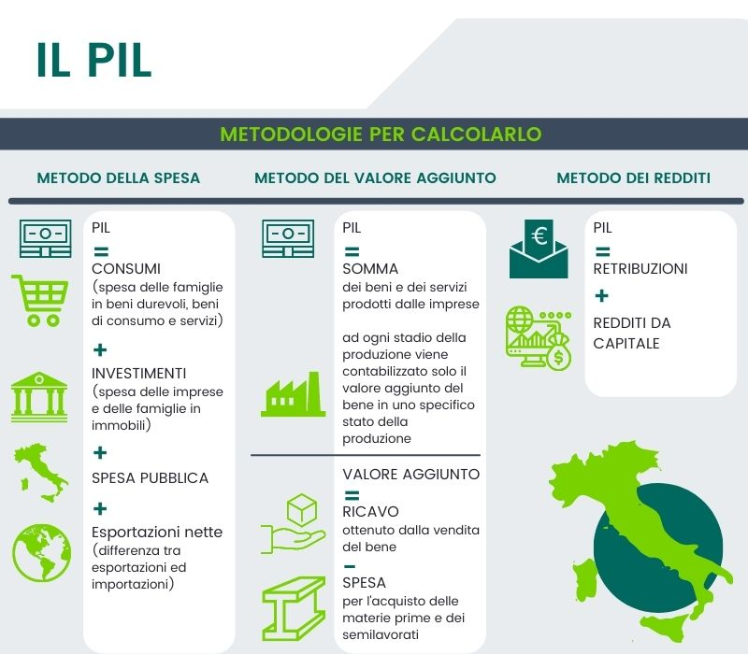
REDDITO = SPESA = PIL

Slide 28
1) Il PIL è la somma del valore aggiunto nell’economia in un dato periodo di tempo. Il valore aggiunto si definisce come il valore della produzione al netto del valore dei beni intermedi usati nella produzione stessa
⇒ Il PIL può essere pensato come la somma dei valori aggiunti delle imprese che compongono l’economia
Valore aggiunto impresa A + impresa B = 100 + 110 = 210

Slide 29
2) Il PIL è la somma dei redditi di tutta l’economia in un dato periodo di tempo
Redditi distribuiti nell’economia = 100+110=210

Slide 30
EQUIVALENZA DELLE TRE METODOLOGIE: UN ALTRO ESEMPIO
Impresa 1: estrae petrolio che vende all’impresa 2
Impresa 2: trasforma il petrolio in benzina che vende ai consumatori

Slide 32
=3.462.775-1.872.026=1.590.749 + 208.553-23.866 = 1.775.436
=1.377.309+355.216+(581.251-538.340)
=724.629+829.805+261.813-40.810

Slide 33

A cosa serve il PIL
Il Prodotto Interno Lordo è il principale indicatore di salute di un sistema economico, dato che rappresenta la capacità del sistema stesso di produrre e vendere beni.
E' sull'analisi dell'andamento passato e presente del PIL e sulle stime delle sue evoluzioni future che si concentrano le attenzioni di analisti ed economisti, e non solo: il PIL è infatti la variabile più importante nelle decisioni di politica economica.
Tassi di crescita consistenti e costanti garantiscono infatti elevati livelli di benessere e entrate fiscali capaci di sostenere i bilanci pubblici.
Inoltre i rapporti e le interazioni tra PIL, deficit e debito pubblico sono i parametri fondamentali che i Paesi membri dell'eurozona si sono impegnati a rispettare al fine di garantire la convergenza dei conti pubblici e rendere solida l'unione economica e monetaria.

Slide 34
PIL pro-capite
Il PIL pro capite (o anche detto reddito pro capite) può essere definito come la quantità di prodotto interno lordo ipoteticamente prodotta, in un certo periodo di tempo, da una persona
Il PIL pro capite è il valore complessivo dei beni e servizi prodotti all'interno di un territorio in un certo intervallo di tempo e destinati ad usi finali diviso per il numero di abitanti = Pil totale/Popolazione
Il Pil pro capite è spesso usato per misurare il grado di benessere della popolazione di un paese, comparato agli altri paesi. Perché i diversi dati siano comparabili dev'essere espresso in termini di una moneta usata internazionalmente come l'euro o il dollaro.
Tale cifra non indica l'effettiva somma di denaro guadagnata da ogni cittadino, ma solo il livello di sviluppo economico del paese.
Da sottolineare comunque che questo indice non sempre rappresenta in maniera corretta il benessere di un paese, soprattutto quando si confrontano paesi economicamente e culturalmente molto diversi.
Inoltre diversi studiosi sono convinti che il PIL non sia effettivamente in grado di calcolare il grado di benessere di un paese. Nuove teorie stanno lentamente progredendo, a partire dal concetto di economia relazionale.

Slide 35
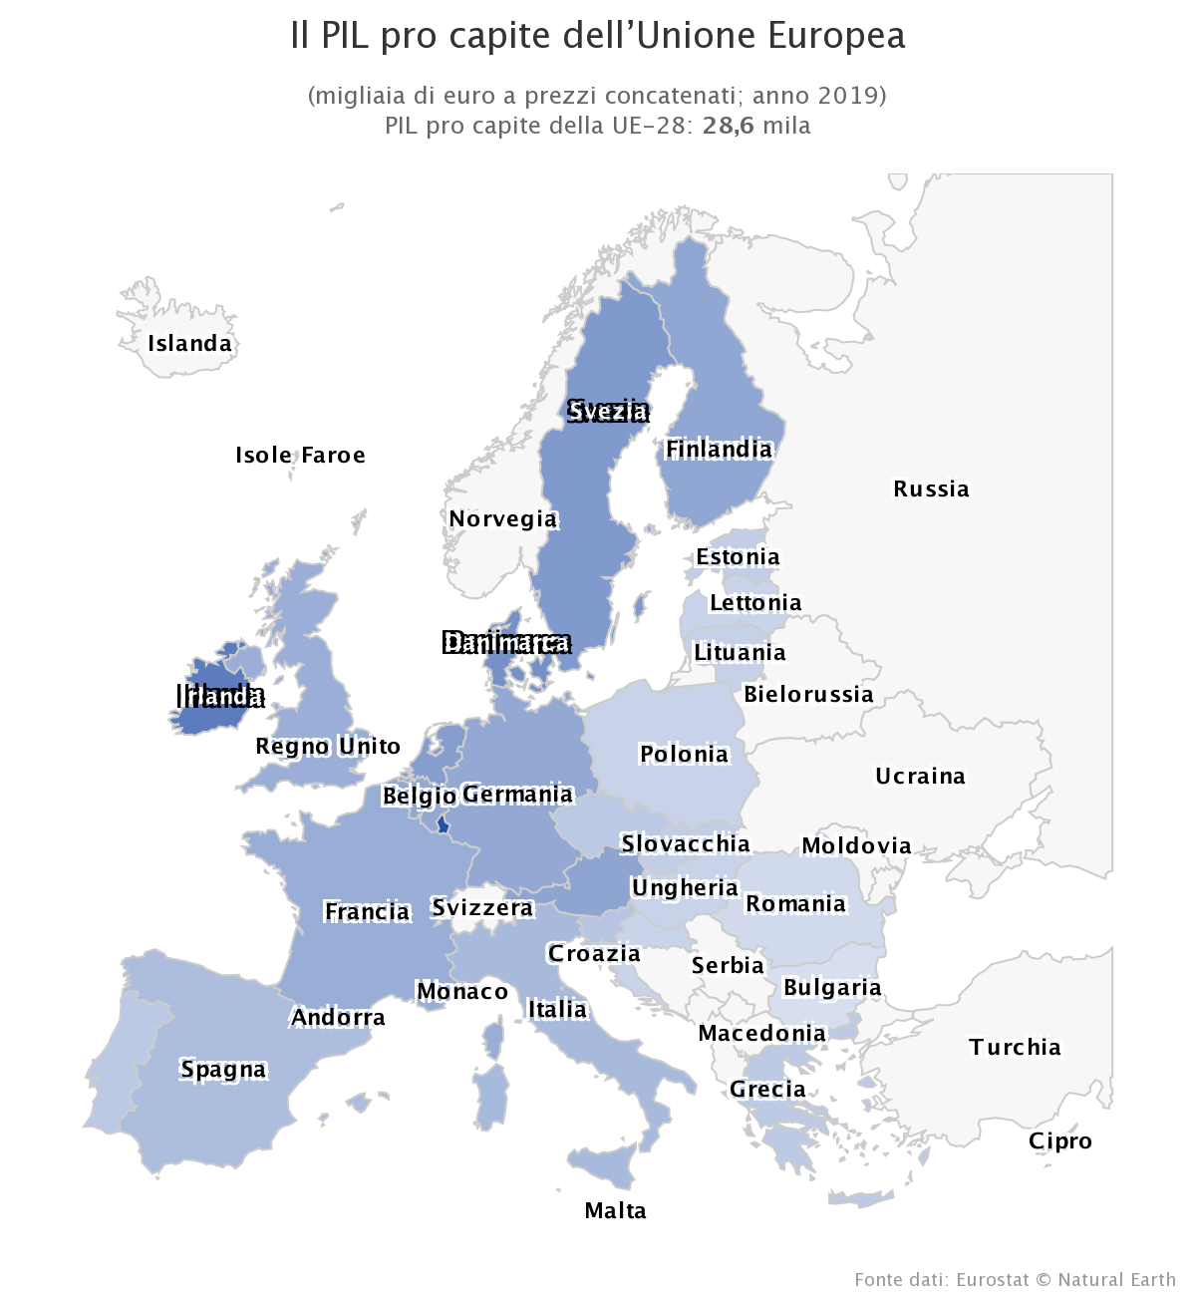
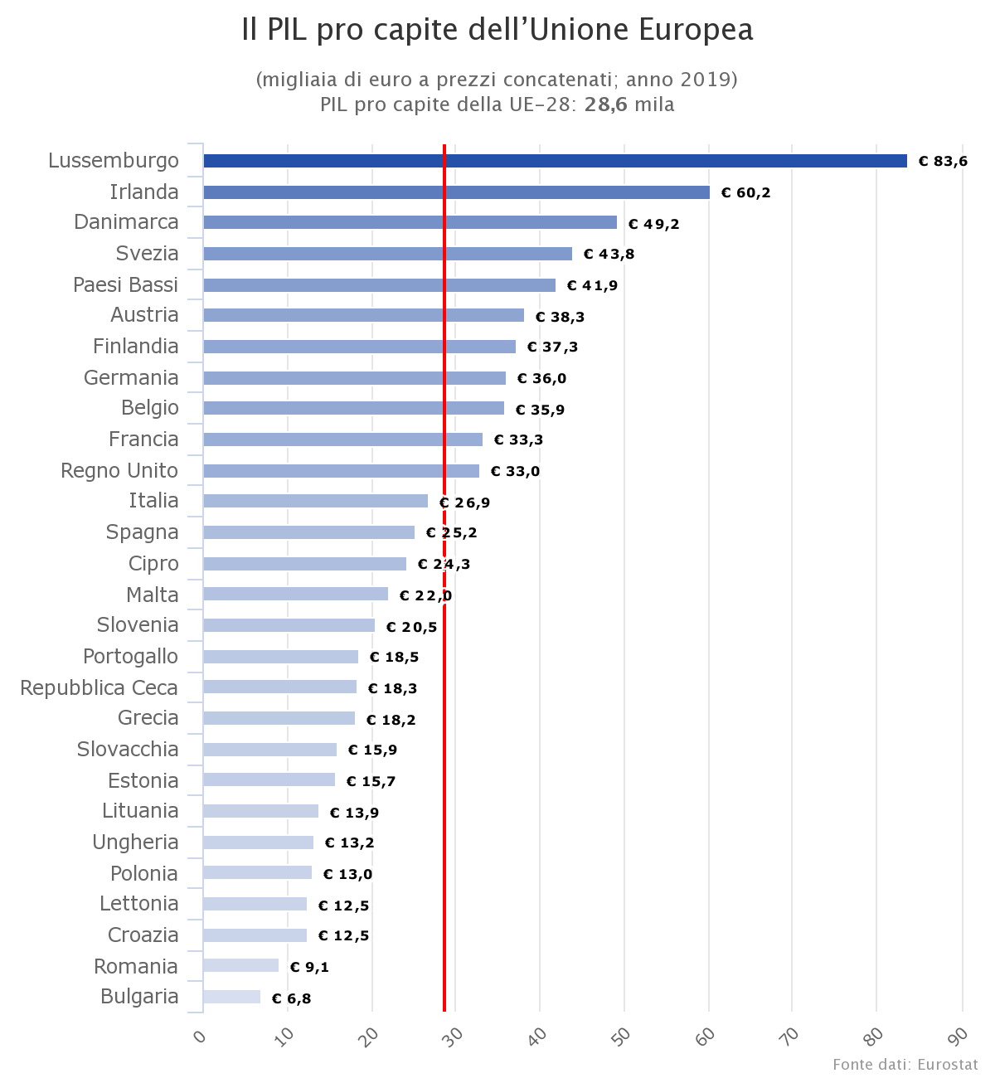

Slide 36
Il concetto di PIL, e anche il modo di calcolarlo, si è perfezionato nel tempo a partire dalla sua nascita e, nel corso del tempo, il PIL si è guadagnato una posizione di preminenza circa la sua capacità di esprimere o simboleggiare il benessere di una collettività nazionale.
Ma non sono state risparmiate al PIL delle critiche.
Il PIL tiene conto solamente delle transazioni in denaro, e trascura tutte quelle a titolo gratuito: restano quindi escluse le prestazioni nell'ambito familiare, quelle attuate dal volontariato
Il PIL non riesce a fornire informazioni sulla distribuzione del reddito all’interno di una nazione né a quantificare lo stock di ricchezza accumulata.
Il PIL tratta tutte le transazioni come positive, cosicché entrano a farne parte, ad esempio, i danni provocati dai crimini (riciclaggio di denaro), dall'inquinamento, dalle catastrofi naturali, i costi ospedalieri per diagnosi e trattamento di patologie non legate all'invecchiamento e altrimenti evitabili.

Slide 37
In questo modo il PIL non fa distinzione tra le attività che contribuiscono al benessere e quelle che lo diminuiscono: persino morire, con i servizi connessi ai funerali, fa crescere il PIL.
Il PIL, pertanto, è misura della quantità dei beni e servizi prodotti, ma non della loro qualità: il denaro speso in prodotti nocivi per il benessere (come alcol e gioco d’azzardo) è valutato sullo stesso piano del denaro speso per la cultura o l’istruzione.
Perché il PIL non è una misura affidabile del benessere? Perché in alcuni casi aumenta il PIL ma non aumenta il benessere
Ma è comunque uno degli indicatori più importanti di cui disponiamo

Slide 38
Come si misura il Pil - Prezzi correnti e prezzi costanti
Il PIL è una grandezza nominale ed è data dalla è la somma delle quantità prodotte dei beni/servizi moltiplicate per i loro prezzi correnti (PIL nominale o PIL monetario).
Ciò rende difficoltoso confrontare il PIL relativi ad anni diversi. La differenza tra PIL 2011 e PIL 2010 potrebbe essere generata dalla variazione delle attività produttive (quantità) o dalla variazione dei prezzi. Per evitare il problema, nella costruzione del PIL tutti i beni e servizi economici prodotti in un paese, in un determinato periodo di tempo sono valutati ai prezzi costanti, al fine di consentire un confronto omogeneo nel corso del tempo.
L'uso dei prezzi costanti consente di calcolare il PIL reale del paese
Ad esempio, per comparare il PIL 2011 e il PIL 2010, entrambi gli indicatori sono calcolati utilizzando i prezzi del 2011. In tal modo è possibile calcolare la variazione del prodotto fisico tra i due periodi, indipendentemente dalle variazioni dei prezzi.

Slide 39
Prezzi correnti
Metodo che fa ricorso per la valutazione dei beni e servizi prodotti ai prezzi vigenti sul mercato nel periodo in cui si effettua la valutazione stessa.
In contabilità nazionale si ricorre ai prezzi correnti per quantificare il prodotto interno lordo
Prezzi costanti
Parliamo di prezzi costanti quando ci riferiamo a quelli che servono da riferimento in un determinato momento per stabilire un confronto con i prezzi successivi. Sono anche conosciuti come prezzi dell'anno base.
Nell'ambito della contabilità nazionale tale espediente è adottato al fine di superare le difficoltà che potrebbero sorgere dalla non omogeneità dei prezzi nel tempo a causa degli effetti inflazionistici; adottando un unico sistema di prezzi riferito ad un determinato anno si rende possibile comparare nel tempo le variazioni reali intervenute nell'aumento del prodotto nazionale.

Slide 40

Il PIL nominale è l'indicatore economico del prodotto interno lordo per misurare il valore della produzione di un sistema economico in un determinato periodo. Il PIL nominale è solitamente misurato a prezzi correnti, ed è soggetto a variare di anno in anno, per effetto delle variazioni delle quantità prodotte q e dei prezzi di mercato correnti p.
Y = QxP
Il PIL nominale è, quindi, soggetto alle variazioni monetarie P (prezzi) oltre che a quelle reali delle quantità della produzione Q.
La sola crescita del PIL nominale (ΔYN) potrebbe, infatti, avere una natura monetaria (Δp) ossia potrebbe essere generata soltanto da un forte aumento dei prezzi e non da un aumento reale della produzione
Per la sua natura monetaria, essendo soggetto a fluttuazioni dovute alle variazioni dei prezzi nel tempo, il PIL nominale non è l'indicatore economico adatto per confrontare la situazione economica di un paese in anni diversi.

Slide 41

Il PIL reale è un indicatore economico di misurazione del prodotto interno lordo basato sul computo delle variazioni quantitative della produzione senza tenere in conto delle variazioni monetarie (prezzi). Il PIL reale consente di fornire una misurazione della variazione della ricchezza economica prodotta in un sistema economico, nel corso degli anni, depurandola dagli effetti nominali e dalla variazione dei prezzi. La ricchezza reale prodotta (YR) in un determinato anno (t) viene misurata prendendo in considerazione il livello dei prezzi di un anno di riferimento (prezzi base)
Il PIL reale consente di confrontare la variazione della ricchezza economica in un paese nel corso degli anni (Yt - Yt-1) depurandola dalle variazioni monetarie dei prezzi.
A differenza del PIL nominale, il PIL reale consente, quindi, la comparazione dei dati nel corso del tempo e la misurazione dell'effettiva variazione sulle quantità della produzione (q) del sistema economico.
Il PIL reale, al contrario di quello nominale, può essere confrontato fra anni diversi

Slide 42
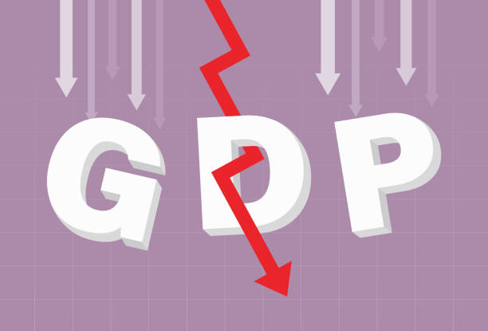
Differenza PIL reale e PIL nominale. La differenza tra il PIL reale e il PIL nominale consiste nella base di riferimento dei prezzi. Nel PIL nominale sono presi in considerazione i prezzi correnti dell'anno della misurazione mentre nel PIL reale sono presi in considerazione i prezzi costanti di un anno base di riferimento.
Il valore nominale è esattamente il valore del numero. Se tu prendi il numero 1000 il suo valore nominale è 1000. Punto.
Il valore reale invece è un’altra cosa: è il valore di quel numero rapportato alla realtà.
Queste due differenze sono importantissime in economia perché determinano il potere di acquisto.

Slide 43

Deflatore del PIL
Dividendo il PIL nominale per il PIL reale si ottiene un indice chiamato " deflatore del PIL "
Il deflatore del PIL misura la variazione dei prezzi di tutti i beni prodotti (siano essi beni di consumo o di investimento, siano essi consumati da residenti o esportati). E’ quindi diverso dal tasso di inflazione, che misura la variazione dei prezzi dei soli beni di consumo presenti sul mercato interno, compresi quelli importati.
Il deflatore del PIL consente di misurare la variazione dei prezzi in un periodo. Il rapporto tra PIL nominale (YN) e PIL reale (YR) è anche detto indice dei prezzi impliciti del PIL o deflatore implicito.
La formula del deflatore del PIL è la seguente:
Ad esempio, se in un anno il PIL nominale è 110 e il PIL reale è a 100, il deflatore del PIL è uguale a 1,1 e indica una variazione positiva dei prezzi pari al 10%.

